Slide 1
PLAYER GUIDE
EVASION
// 생존 프로토콜 — 신규 플레이어 가이드 //
01
게임 소개
02
조작 방법
03
기본 규칙
04
특수 이벤트
05
난이도 선택
06
생존 전략

Slide 2
01 게임 소개
사방에서 날아오는 장애물을 피해 최대한 오래 생존하는 2D 아케이드 슈팅 게임
TIME
HIT
TOP
생존 시간 = 점수
장애물 회피
리더보드
오래 살아남을수록
점수가 쌓입니다.
레벨이 높을수록
점수 배율 상승!
상하좌우 대각선
모든 방향에서
장애물이 날아옵니다.
5번 맞으면 종료!
게임 오버 시 기록이
자동 저장됩니다.
상위 10위까지
순위가 기록됩니다!
[목표] 최대한 오래 살아남아 최고 스코어를 달성하고 리더보드 1위를 차지하세요!
1 / 7

Slide 3
02 조작 방법
키보드 컨트롤
이동 핵심 원칙
↑
←
끊임없이 움직여라
MOVE
왼쪽으로 이동
위
멈춰 있으면 표적이 됩니다.
항상 이동하며 장애물을 피하세요.
←
↓
→
좌
아래
우
모서리를 피하라
ZONE
코너에 몰리면 탈출로가 없어집니다.
화면 중앙~중간 영역을 유지하세요.
[TIP] 두 방향키를 동시에 누르면 대각선 이동이 가능합니다!
전체 화면을 봐라
VIEW
한 곳만 보지 말고
4방향 장애물을 동시에 파악하세요.
[주의] 마우스/터치 조작은 지원하지 않습니다. 반드시 키보드 방향키를 사용하세요!
2 / 7

Slide 4
03 기본 규칙 & 화면 구성
HUD (화면 정보)
핵심 규칙
SCORE
생존 시간 × 레벨 배율로 계산
01
라이프 시스템
장애물에 맞으면 라이프 1개 감소.
충돌 후 약 1.8초간 무적 상태가 됩니다.
(EASY/HARD = 5개, EXTREME = 3개)
LIFE
남은 라이프. 0이 되면 게임 오버
TIME
현재 생존 시간 (초 단위)
02
레벨 자동 상승
시간이 지나면 레벨이 올라가고
장애물 속도·수량·유도성이 강해집니다.
레벨이 높을수록 점수 배율도 상승합니다.
LEVEL
시간 경과에 따라 자동 상승
BEST
현재 세션의 최고 기록
03
무적 타이머
피격 직후 캐릭터가 깜빡입니다.
이 시간 동안은 장애물에 닿아도
추가 데미지를 받지 않습니다.
DIFFICULTY
선택한 난이도 표시
[TIP] 무적 시간을 활용해 위험한 상황에서 빠르게 탈출하는 것이 생존의 핵심입니다!
3 / 7

Slide 5
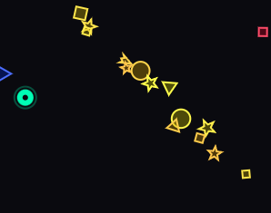
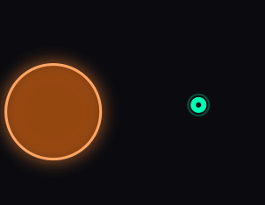
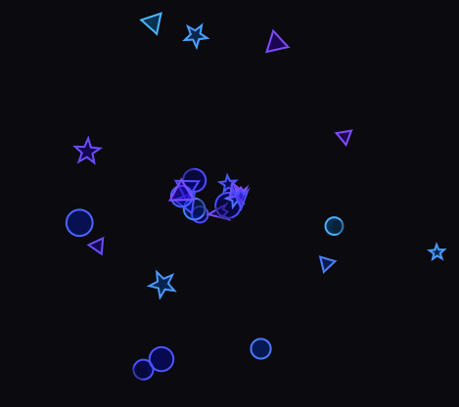
04 특수 이벤트 시스템
[이벤트] 10초마다 아래 3가지 이벤트 중 하나가 랜덤으로 발생합니다 — 경고 배너가 뜨면 즉시 대피!
BARRAGE
METEOR
SCATTER8
파편 폭격
대형 운석
8방향 파편
!! BARRAGE INCOMING !!
!! METEOR ALERT !!
!! SCATTER INCOMING !!
화면 한 면에서 20개 이상의
파편이 일렬로 쏟아집니다.
초대형 운석이 플레이어를
향해 천천히 유도됩니다.
8개 파편이 화면 모든
방향에서 동시에 날아옵니다.
TIP
TIP
TIP
반대 방향 벽 쪽으로
미리 이동해 피하세요!
직선으로 도망치지 말고
수직 방향으로 꺾어 피하세요!
화면 중앙을 피하고
파편 사이 빈틈을 찾으세요!
[BONUS EVENT] | GAMMA RAY :
70초 생존 후 20초마다 수평 또는 수직 감마 레이저 발사! 경고 점선이 표시되면 즉시 반대편으로 이동하세요.
4 / 7

Slide 6
05 난이도 선택
EASY
HARD
EXTREME
쉬움
어려움
익스트림
LIFE ( 5개 )
LIFE ( 5개 )
LIFE ( 3개 )
속도 × 0.70 (느림)
속도 × 1.00 (기본)
속도 × 1.40 (매우 빠름)
스폰량 × 0.65 (적음)
스폰량 × 1.00 (보통)
스폰량 × 1.45 (많음)
유도성 × 0.55 (약함)
유도성 × 1.00 (보통)
유도성 × 1.35 (강함)
레벨업 16초마다
레벨업 12초마다
레벨업 8초마다
점수 배율 × 0.7
점수 배율 × 1.0
점수 배율 × 1.5 (+서지보너스)
> 처음 플레이하는 분
게임에 익숙해지고 싶은 분
> 기본 도전을 원하는 분
균형잡힌 게임을 원하는 분
> 숙련자를 위한 최고 난이도
50초 이후 추가 난이도 폭발
RECOMMENDED FOR BEGINNERS
DEFAULT BALANCE
FOR VETERANS ONLY
5 / 7

Slide 7
06 생존 전략 & 핵심 팁
MOVE
지속 이동
AIM
중앙 유지
멈추지 말고 항상 움직이세요.
장애물은 플레이어를 향해 유도됩니다.
화면 중앙 부근에 있어야
어느 방향으로도 탈출할 수 있습니다.
WAR
NING
경고 즉시 반응
HIT
무적 활용
WARNING 배너가 뜨는 순간
안전 지역으로 이동을 시작하세요!
피격 직후 깜빡일 때 위험 구역을
통과해 더 나은 위치로 이동하세요.
LVL
레벨 대비
RAY
레이저 암기
레벨이 올라갈수록 속도가 빨라집니다.
미리 여유 공간을 확보해 두세요.
70초 후 레이저가 시작됩니다.
경고선 위치를 보고 즉시 반대편으로!
[READY] 이제 게임을 시작할 준비가 되었습니다! EVASION에서 살아남아 최고의 생존자가 되세요!
6 / 7

Slide 8
QUICK REFERENCE — 한눈에 보기
[KEY] 조작
[SCORE] 점수 계산
↑↓←→
플레이어 이동
기본
생존시간 × 10 × (1+레벨×0.1)
두 방향 동시
대각선 이동
난이도 배율
EASY ×0.7 / HARD ×1.0 / EXT ×1.5
서지 보너스
EXTREME 50초↑ 추가 ×1.3
이벤트 (10초)
BARRAGE
일렬 파편 폭격
난이도
METEOR
대형 운석 유도
EASY
속도 ×0.7 / 스폰 ×0.65 / 16초 레벨업
SCATTER8
8방향 파편 산란
HARD
속도 ×1.0 / 스폰 ×1.0 / 12초 레벨업
GAMMA RAY
70초↑ 레이저 (20초마다)
EXTREME
속도 ×1.4 / 스폰 ×1.45 / 8초 레벨업
[LIFE] 라이프
EXTREME 서지
EASY / HARD
라이프 5개
발동 조건
50초 생존 시 자동 발동
EXTREME
라이프 3개
효과
7 / 7
모든 수치 × 1.5 추가 상승
피격 후
1.8초 무적
경고
화면 빨간 펄스 2초 후 시작

